Slide 1
2020
www.petrovax.ru

Slide 2
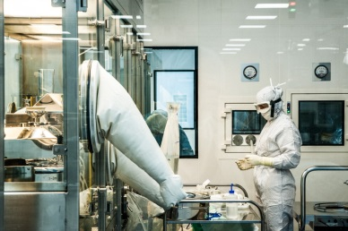
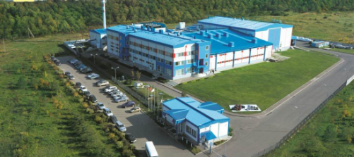
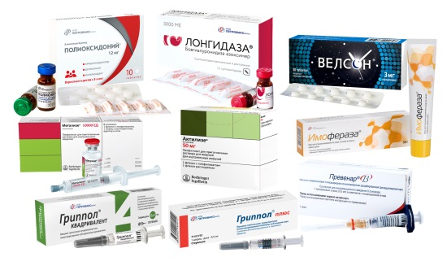
02
«Петровакс»
Российская биофармацевтическая компания полного цикла с успешным 20-летним опытом работы на фармацевтическом рынке
Входит в Группу Интеррос
Собственный R&D центр
> 20 мировых патентов
Экспорт препаратов в страны ЕАЭС, ЕС и Иран
Компания входит в Топ-5 иммунобиологических фармпроизводителей России
Партнер ведущих мировых фарм. компаний
Биофармацевтическая компания полного цикла
Производство в соответствии с стандартами GMP и ISO
> 600 высококвалифицированных сотрудников
Портфель оригинальных лекарственных средств и генерических препаратов

Slide 3
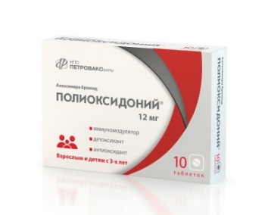
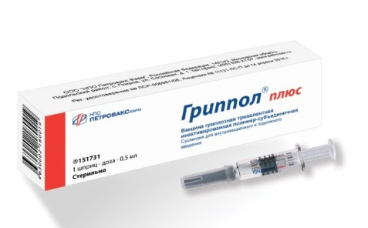
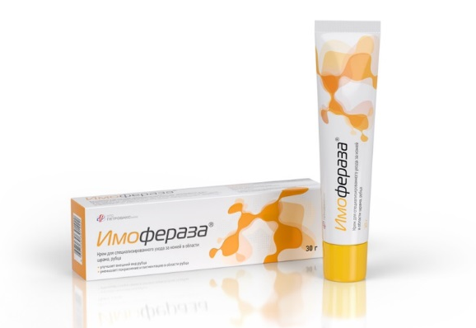
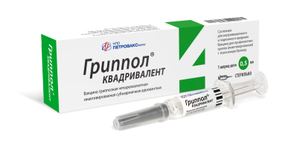
ПОРТФЕЛЬ ПРОДУКТОВ
Полиоксидоний®
03
(азоксимера бромид)
Оригинальный препарат комплексного действия: иммуномодулятор, детоксикант, антиоксидант.
Применяется для лечения и профилактики респираторных инфекций, а также для повышения эффективности терапии в гинекологии, урологии.
Велсон®
Лонгидаза®
(мелатонин)
(бовгиалуронидаза азоксимер)
Современный препарат для нормализации сна и организации биоритмов человека. Велсон® регулирует цикл сон-бодрствование, способствует ускорению засыпания, адаптации к смене часовых поясов (джетлаг) и изменениям погодных условий у метеочувствительных людей. Положительно влияет на эмоционально-личностную сферу (настроение) и интеллектуально-мнестические функции мозга (интеллект, память).
Гриппол® плюс
Современный ферментный препарат комплексного действия для лечения заболеваний, сопровождающихся гиперплазией соединительной ткани.
(вакцина для профилактики гриппа [инактивированная] + азоксимера бромид)
Российская гриппозная тривалентная инактивированная полимер-субъединичная вакцина, не содержащая консервантов в индивидуальных шприцах.
Гриппол® Квадривалент
Имофераза®
(вакцина для профилактики гриппа [инактивированная] + азоксимера бромид)
Косметический крем для специализированного ухода за шрамами, рубцами, в состав которого входит иммобилизованная гиалуронидаза.
Первая российская гриппозная четырехвалентная инактивированная субъединичная адъювантная вакцина для защиты от 4-х штаммов гриппа: 2-х вирусов гриппа А (A/H1N1+ A/H3N2) и вирусов гриппа B 2-х линий (B/Ямагата + В/Виктория), не содержащая консервантов, в индивидуальных шприцах.

Slide 4
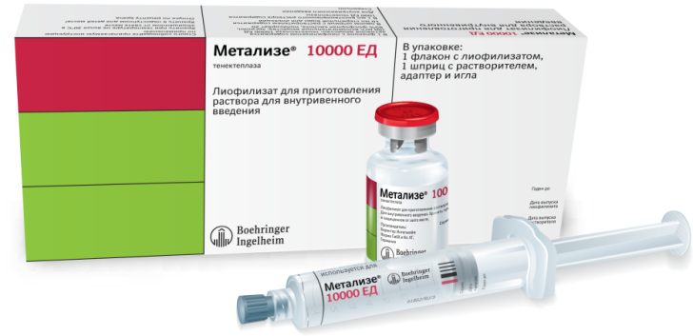
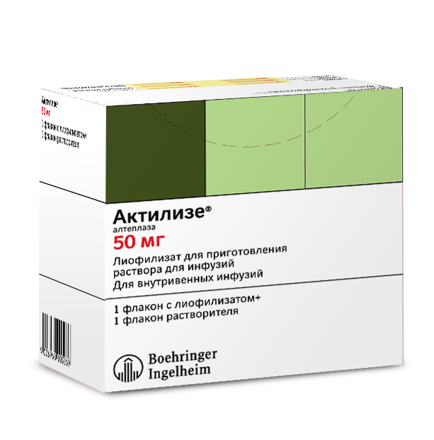
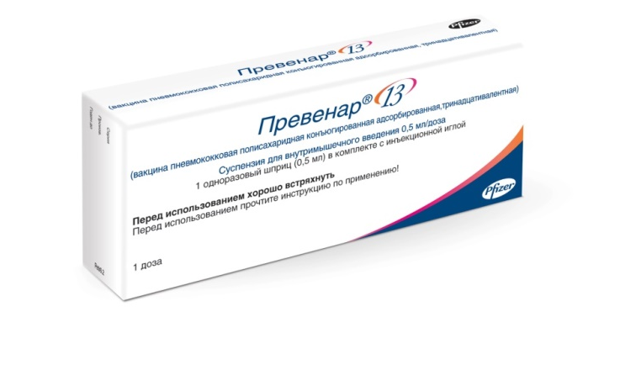
МЕЖДУНАРОДНЫЕ ПРОЕКТЫ
ЛОКАЛИЗОВАННЫЕ ПРЕПАРАТЫ
Вакцина для профилактики пневмококковых инфекций, вызываемых бактерией Streptococсus pneumoniae серотипов 1, 3, 4, 5, 6А, 6B, 7F, 9V, 14, 18C, 19A,19F, 23F, таких как сепсис, бактериемия, менингит, пневмония и острый средний отит.
Рекомендована с 2-х месяцев жизни и далее без ограничения по возрасту.
Выпускается «Петровакс» по полному циклу производства готовой лекарственной формы в рамках сотрудничества с компанией Pfizer.
04
Инновационный тромболитик для лечения инфаркта миокарда. Это единственный рекомендованный к применению во всем мире тромболитик с однократным болюсным введением (за 5-10 секунд), что позволяет немедленно оказать медицинскую помощь пациентам с острым инфарктом миокарда в самые ранние сроки в рамках оказания неотложной медицинской помощи.
В настоящее время тенектеплаза является одним из самых изученных тромболитических препаратов. Выпускается «Петровакс» в рамках сотрудничества с компанией Boehringer Ingelheim.
Превенар® 13
(вакцина пневмококковая полисахаридная конъюгированная адсорбированная, тринадцативалентная)
Актилизе®
(Алтеплаза)
Метализе®
(Тенектеплаза)
Биотехнологический тромболитический препарат, который используется не только при инфаркте миокарда, но и при ишемическом инсульте (это главное преимущество и уникальное показание, которое доказано клинически).
Алтеплаза является единственным тромболитическим средством, показанным для лечения пациентов с ишемическим инсультом в течение 4,5 часов после начала проявления симптомов.
Выпускается «Петровакс» в рамках сотрудничества с компанией Boehringer Ingelheim.

Slide 5
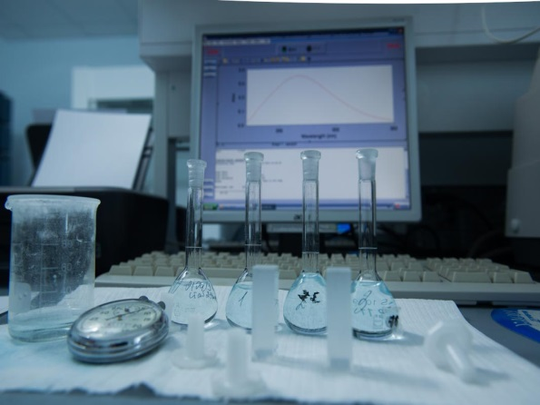
Исследования и разработки
05
Инновационный поиск перспективных кандидатных молекул с последующей оценкой безопасности и специфической активности в доклинических исследованиях.
Изучение механизмов действия разрабатываемых препаратов в патогенезе заболевания.
Концепция развития «Петровакс» строится на выпуске оригинальных продуктов. Структура департамента разработок, исследования и внедрения препаратов организована таким образом, чтобы обеспечить рождение молекулы и жизненный цикл препарата от идеи до внедрения в медицинскую практику.
Узкоспециализированные исследования проводятся с привлечением ведущих отечественных и зарубежных профильных научных учреждений.
Определение профиля безопасности и эффективности будущего лекарственного средства в доклинических исследованиях.
Разработка методов контроля качества и технологии производства.
«Петровакс» имеет собственный сертифицированный современный виварий с 4-мя типами лабораторных животных, в которых компания проводит доклинические исследования собственных препаратов и указывает услуги партнерским организациям.
В помещениях поддерживаются определённые параметры температуры, влажности, светового режима, что позволяет содержать мышей и крыс SPF-статуса, а также конвенциональных кроликов и морских свинок.
Подразделения R&D успешно прошли аудит системы качества ISO:9001.
Собственный виварий
Планирование и проведение клинических регистрационных исследований в соответствии с GCP стандартами. Внедрение инновационных технологий, модернизация и оптимизация современных процессов, масштабирование производства.

Slide 6
06
Современный фармацевтический производственно-складской комплекс в Московской области открыт в 2008 году и является одним из наиболее высокотехнологичных биофармацевтических предприятий России. «Петровакс» – первый в России производитель иммунобиологических продуктов, получивший международные GMP-сертификаты от государственных регулирующих органов ЕС (Словакия) и Ирана.
Производство
На производственных участках осуществляется выпуск субстанций, лекарственных средств в одноразовых шприцах, ампулах, флаконах в жидких, мягких и твердых лекарственных формах. Мощности предприятия позволяют производить в год более 160 млн доз иммунобиологических препаратов.
«Петровакс» – фармацевтическая компания полного цикла. Производство действует в полном соответствии с российскими и международными стандартами GMP, ISO 9001:2015 (зонирование по классам чистоты, направление движения сырья и материалов, персонала, полупродуктов и продуктов).
1 линия - препараты в преднаполненных шприцах.
2 линия - препараты для инъекций в ампулах и флаконах.
3 линия - производство субстанций, мягких и твердых лек. форм.

Slide 7
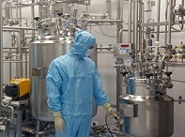
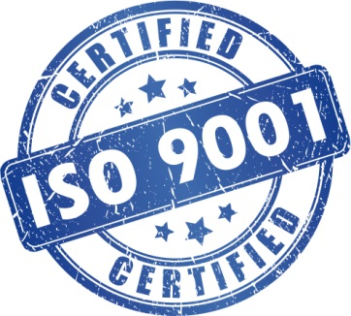
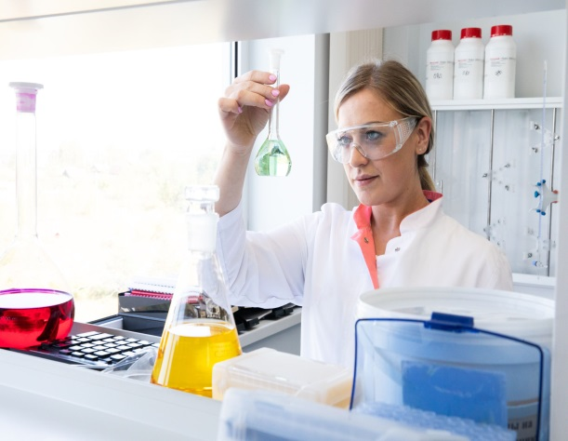
07
Высокий уровень функционирования СМК ежегодно подтверждается в ходе масштабного аудита органа сертификации по ISO.
Организация документооборота позволяет как в реальном времени, так и ретроспективно проследить результат деятельности всех сотрудников, участвующих в производстве и контроле продукта.
Качество
Работа проводится только с одобренными поставщиками сырья и материалов.
Организована автоматизированная система обучения – портал обучения и развития WebTutor, на котором каждый сотрудник имеет индивидуальный план обучения и тестирования по СМК.
В компании «Петровакс» организована и функционирует реально работающая СМК, которая официально подтверждена сертификатом ISO 9001:2015.
Показательно, что в системе СМК работают не только производство, но и все подразделения компании, включая НИОКР и офис.
В компании действует система фармаконадзора, функционирующая в соответствии с международными стандартами и требованиями регуляторных органов РФ. Для обеспечения контроля безопасности применения лекарственных препаратов ответственными сотрудниками постоянно отслеживается информация, касающаяся нежелательных реакций и эффективности препаратов.

Slide 8
08
География
Расширение экспортного потенциала и географии продаж – одна из стратегических целей «Петровакс».
Компания представлена во всех регионах России. Препараты поставляются в 12 стран мира.
Перспективные направления экспорта: Балканы, Египет и другие страны MENA.
>30
>10
Крупнейших городов Российской Федерации
Стран экспортного присутствия
Белоруссия – в 2015 году реализован первый в истории России проект по локализации производства оригинальной российской противогриппозной вакцины Гриппол® плюс на территории страны в рамках соглашения с Минздравом Белоруссии и РУП «Белмедпрепараты».
Иран – стратегическое сотрудничество в целях локализации производства вакцины Гриппол® плюс на территории страны, а также трансфера технологий производства четырехвалентной противогриппозной полимер-субъединичной вакцины.

Slide 9
Уникальный биотехнологический проект в научной и производственной сферах для российского рынка
09
Строительство завода по стандартам GMP
Подготовка персонала и внедрение культуры производства GMP для стерильного производства вакцин.
Выпуск первой российской вакцины Гриппол плюс в одноразовых шприцах без ртуть содержащих консервантов.
За годы успешного применения вакцины Гриппол® плюс, в том числе в рамках НКПП РФ, а также в странах ЕАЭС и Иране, привито более 120 млн человек.
Международные проекты
Локализация в России иммунобиологических продуктов с переносом инновационных технологий производства полного цикла
Локализация в России по технологии полного цикла производства, контроля и обеспечения качества 13-валентной конъюгированной пневмококковой вакцины Превенар® 13 согласно международным правилам GMP.
С 2014 года поставляется для НКПП РФ. За шесть лет объем поставок пневмококковой вакцины составил более 22 млн доз.
Потенциал производства для зарубежных рынков
«Петровакс» сотрудничает с ведущими российскими и международными научно-исследовательскими институтами, фармацевтическими компаниями для создания новых продуктов, трансфера технологий полного цикла производства лекарственных препаратов.
Локализация производства полного цикла препаратов для лечения сердечно-сосудистых заболеваний
«Петровакс» – вторая в мире площадка, производящая инновационные тромболитики Берингер Ингельхайм.
Мощности производственного комплекса смогут полностью удовлетворить потребности российских пациентов в данных ЛС.
2017г. – выпуск первых коммерческих серий.
2019г.– полный цикл производства ЛС

Slide 10
ООО «НПО Петровакс Фарм»
123112, г. Москва,
Пресненская набережная, д.12
Башня Федерация Восток, этаж 38
тел.: +7 (495) 730-75-45
e-mail: info@petrovax.ru
www.petrovax.ru

